Slide 1
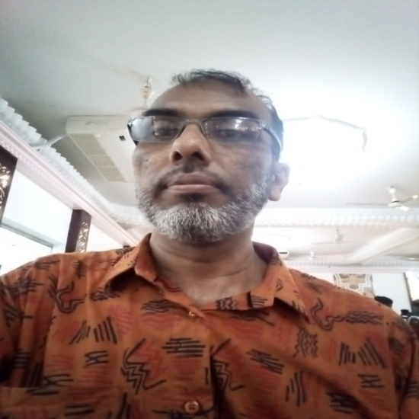
Welcome
Md. Aminul Islam B.Sc.(Hons),M.Sc.(Math), B.Ed., M.Ed.
Senior Teacher (Mathematics)
Master Trainer: Upazila ICT Training & Resource center for Education,Sylhet.
Police Lines High School, Sylhet.

Slide 2
আজকের পাঠ
সূচক
আজকের পাঠশেষে শিক্ষার্থীরা-
গাণিতিক সমস্যা সমাধান করতে পারবে।

Slide 3
Problem-12
ভাগের সময় ঘাত/সূচক সমূহ বিয়োগ হয়।
গুণের সময় ঘাত/সূচক সমূহ যোগ হয়।

Slide 5
Problem-8

Slide 6
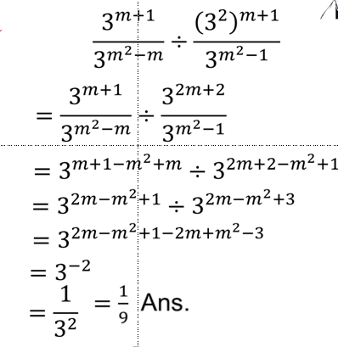
L.H.S =
=R.H.S

Slide 7
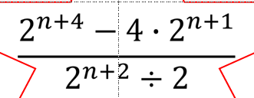
Problem-7

Slide 8
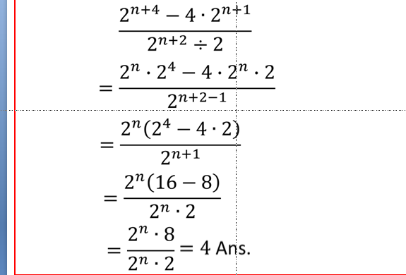

Slide 9
Problem-10

Slide 12
H.W
অনুশীলনীঃ ৪.১
৬,১১,১২

Slide 13
ধন্যবাদ

